Slide 1
PyTorch 스터디
23.08.01
강감찬

Slide 2
목차
파이토치 패키지의 기본 구성
텐서 조작하기 1
텐서 조작하기 2
파이썬 클래스

Slide 3
1. 파이토치 패키지의 기본 구성
1) torch
메인 네임스페이스
Numpy 와 유사한 구조
배열 생성
인덱싱 & 슬라이싱
연산
브로드캐스팅
메모리 관리

Slide 4
1. 파이토치 패키지의 기본 구성
2) torch.autugrad
자동 미분(역전파) 위한 함수
Context manager(객체 호출, 실행, 소멸 컨트롤)

Slide 5
1. 파이토치 패키지의 기본 구성
3) torch.nn
신경망 관련 데이터 구조, 레이어
RNN, LSTM, ReLU, MSELoss

Slide 6
1. 파이토치 패키지의 기본 구성
4) torch.optim
SGD 중심 파라미터 최적화 알고리즘

Slide 7
1. 파이토치 패키지의 기본 구성
5) torch.utils.data
SGD 반복 연산 시 사용하는 미니 배치용 유틸 함수
전체 데이터 학습에는 많은 시간 -> 데이터를 쪼개 학습 > 쪼개는 단위: 미니 배치

Slide 8
1. 파이토치 패키지의 기본 구성
5) torch.onnx
ONNX(Open Neural Network Exchange) 모델 export 시 사용
다른 프레임워크 간 모델 공유 시 사용하는 포맷

Slide 9
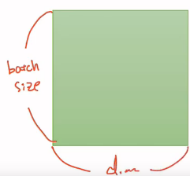
2. 텐서 조작하기 1
1) 2D Tensor(Matrix, Typical Simple Setting)
batch size x dimension
Batch size: 1 Epoch 시 처리하는 데이터 행 크기
Dimension(차원): 행의 크기

Slide 10
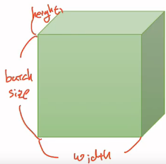
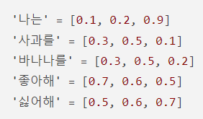

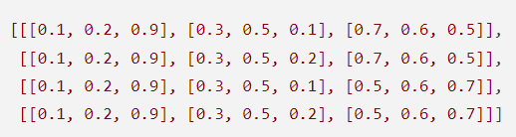
2. 텐서 조작하기 1
2) 3D Tensor(Typical Computer Vision)
자연어 처리 예시
Batch size x 문장 길이 x 단어 벡터 차원
단어: 특정 숫자의 집합
문장: 단어의 집합
Batch: 문장의 집합

Slide 11
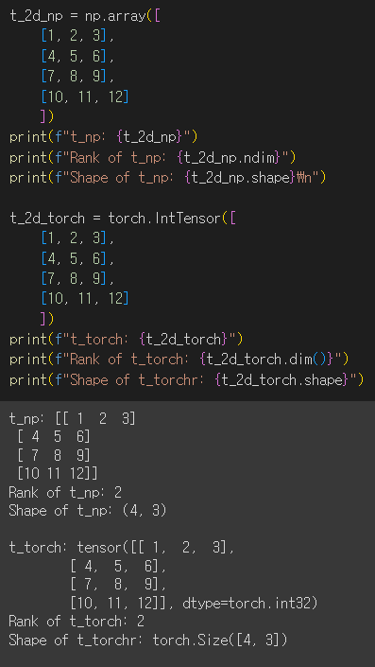
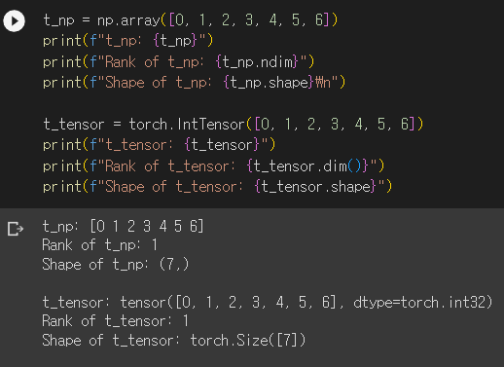
2. 텐서 조작하기 1
3) Numpy vs PyTorch: 기본 feature 비교

Slide 12
2. 텐서 조작하기 1
4) 브로드캐스팅
텐서 연산 시 데이터가 없는 차원 방향으로 데이터 복사 및 확장
정의되지 않은 차원으로 확장 X ex) 2D tensor -> 3D tensor
https://colab.research.google.com/drive/1jr1wu6o2rQEwiiMZuWclYHWe-JX17tfx#scrollTo=_

Slide 13
2. 텐서 조작하기 1
5) 기본 연산 (원소 간 평균/덧셈/최대)
dim argument로 방향 조절
https://colab.research.google.com/drive/1jr1wu6o2rQEwiiMZuWclYHWe-JX17tfx#scrollTo=_

Slide 14
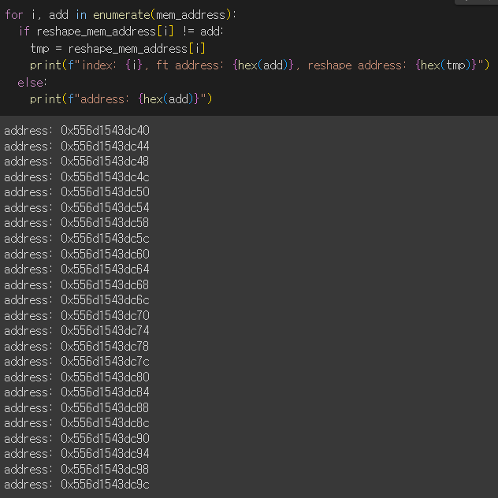
3. 텐서 조작하기 2
1) 뷰(view)
메모리를 재할당(realloc)

Slide 15
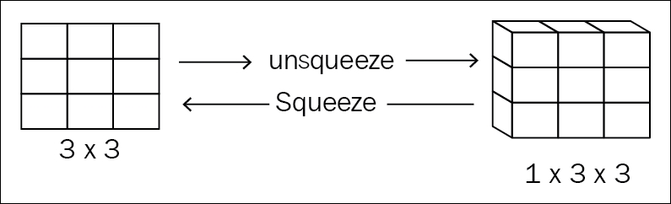
3. 텐서 조작하기 2
2) Squeeze & Unsqueeze
길이 1인 차원 제거 & 추가
텐서 간 연산에서 브로드캐스팅 연산 용이

Slide 16
3. 텐서 조작하기 2
3) 타입 캐스팅
파이썬 -> 묵시적 형 변환(implicit type casting)이 자주 일어남
타입 지정이 중요 (data loss, 연산이 달라짐)

Slide 17
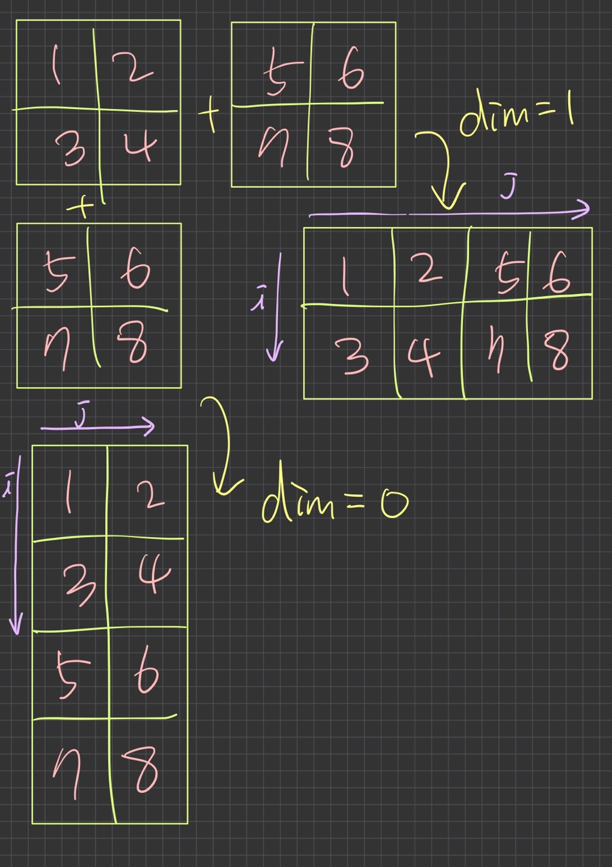
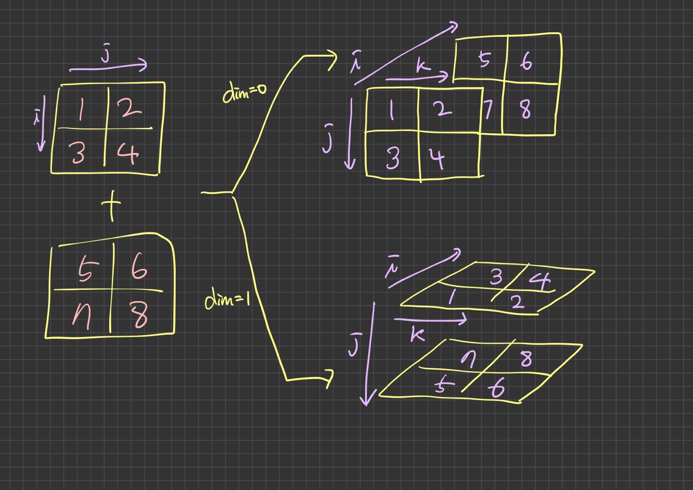
3. 텐서 조작하기 2
4) Concatenate & stack
Concatenate: 일정 방향으로 텐서 연장
Stack: 차원 추가 후 텐서 연장

Slide 18
3. 텐서 조작하기 2
4) ones_like & zeros_like
같은 크기의 모든 원소가 0 or 1로 된 텐서
https://colab.research.google.com/drive/1jr1wu6o2rQEwiiMZuWclYHWe-JX17tfx#scrollTo=ones_like_zeros_like

Slide 19
4. 파이썬 클래스
캡슐화 (미지수, 변수 표현)
오버로딩 (특히 연산자)
동작에 집중 (연산 tree)
추상화 유리 (미분 연산)

Slide 20
출처
p9, p10, :https://wikidocs.net/book/2788
p15: https://subscription.packtpub.com/book/data/9781788834131/1/ch01lvl1sec06/getting-started-with-the-code

Slide 21
Q&A

